Slide 1
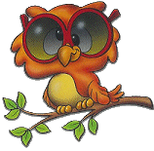
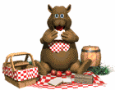
Chránené živočíchy
Dana Ďuržová
1.B

Slide 2
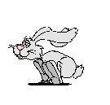
Čo sú vlastne chránené živočíchy?
• V súčastnosti viac ako 700 ohrozených druhov
Veľa druhov vymrelo dávno predtým, než sa objavil človek, pretože neboli schopné prispôsobiť sa novému prostrediu, klíme či dravcom.
Približne od roku 1600 sa vymieranie rapídne zvýšilo kvôli zásahom ľudí( lov)
Všetky tieto druhy sú zapísané v Červenej knihe ohrozených druhov. V Červenej knihe sú druhy rozdelené podľa nasledujúcich stupňov ohrozenia:
Kriticky ohrozené druhy: živočíchy, ktoré vyhynú i bez ľudskej „pomoci“
Ohrozené druhy: živočíchov je hojný počet, ale ich populácia klesá
Zriedkavé druhy: je ich pomerne málo, no nie sú v bezprostrednom nebezpečí vyhynutia

Slide 3
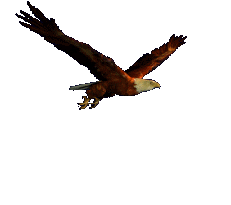
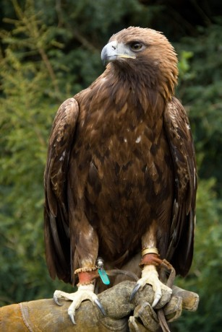
Orol Skalný
zákonom prísne chránený
Slovensko - 20-25 párov v Tatrách
Hlavné príčiny Ohrozenia:
1. Strata hniezdisk
2. Zmenšovanie loveckých revírov
3. Znečistenie prostredia
4. Prenasledovanie orla skalného človekom
5. Elektrické vedenie

Slide 4
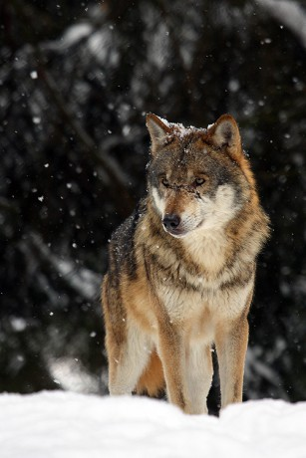
Vlk dravý
na Slovensku sa v súčasnosti odhaduje počet vlkov asi na 300- 400 kusov
jeho areál výskytu sa neustále znižuje v dôsledku prenasledovania človekom
na našom území bol začiatkom 20.storočia takmer vyhubený intenzívnym lovom a lapaním do želiez
od roku 1975 -u nás po prvý krát v histórii poskytnutá ochrana -> vďaka tomu sa vlk znova enormne rozšíril

Slide 5
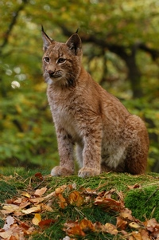
Rys ostrovid
jeho lov dnes ubúdajúcich svišťov a kamzíkov vyvoláva čiastočné obavy
• v minulosti sa bežne vyskytoval v našich lesoch
• nadmerný lov a výrub lesov spôsobili jeho úbytok
• v celoeurópskom meradle sa pokladá za ohrozený druh.

Slide 6
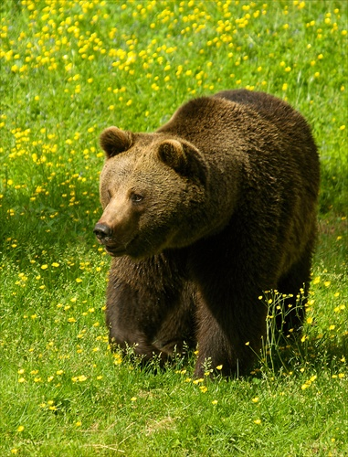
Medveď hnedý
na Slovensku celoročne chránený druh
k lovu je potrebné udelenie výnimky Ministerstva životného prostredia
Ohrozuje ho iba človek:
-lovom -ničením prírodného prostredia -urbanizáciou
-zúrodňovaním lesných plôch
- v minulosti takmer vyhynutie druhu na Slovensku
na Slovensku sa odhaduje počet medveďov na 700 - 850 jedincov

Slide 7
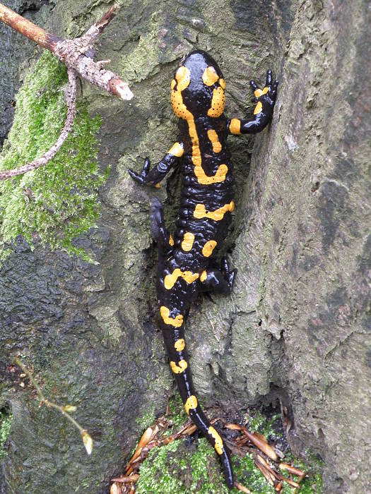
Salamandra škvrnitá
extrémne citlivá na zmeny ekosystému
jej zdravotný stav na určitom mieste často odzrkadľuje aj celkový stav prostredia v ktorom žije
množstvo salamandier končí pod kolesami bezohľadných vodičov

Slide 8
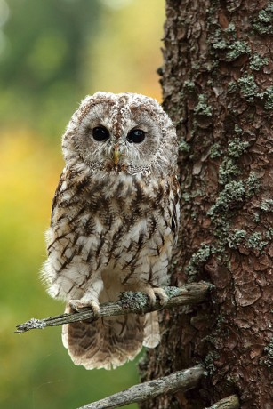
Sova lesná
Stály vták.
Žije v miešaných i listnatých lesoch, najmä v okrajových zónach od nížin až do vyšších polôh.
Vyskytuje sa pravidelne po celom území v listnatých lesoch až do výšky 1100 m.

Slide 9
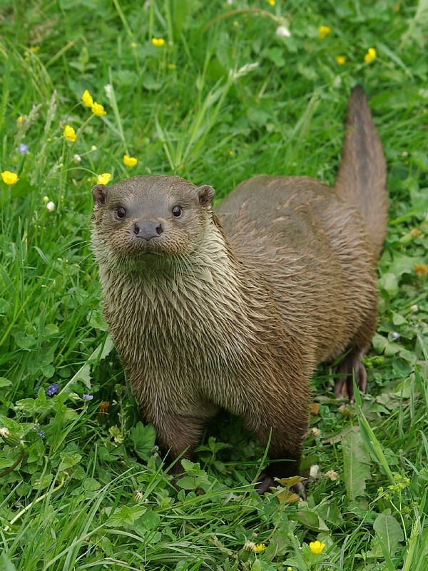
Vydra riečna
Druh, ktorý bol vďaka intenzívnemu lovu pre kožušinu a znečisteniu takmer vyhubený.
Negatívne jeho počet ovplyvnilo regulovanie brehov vodných tokov.
Podľa odhadov dnes na Slovensku žije len asi 150 kusov vydier riečnych.

Slide 10
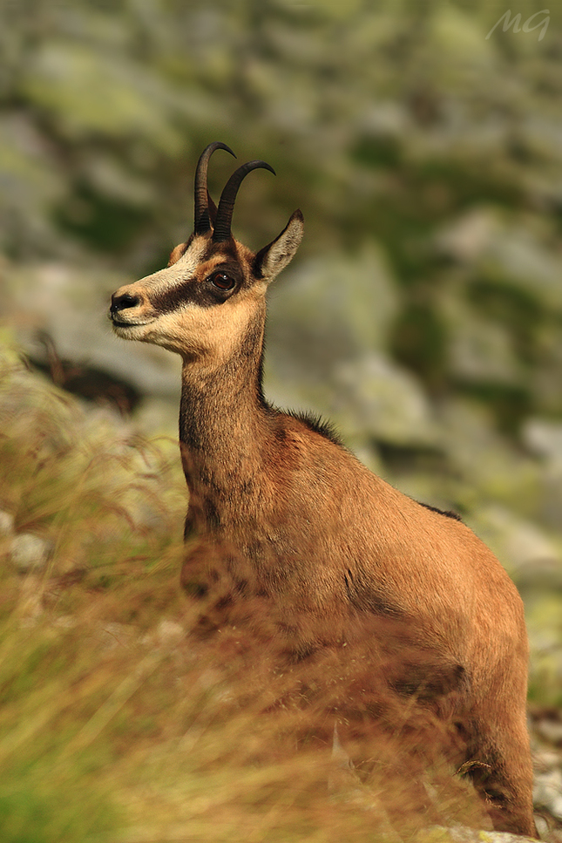
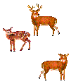
Kamzík vrchovský
chránený vymierajúci druh
• možno ho zachrániť iba dôsledným usmernením turistického ruchu a ochranou jeho životného prostredia.
• Početnosť: okolo 708 jedincov v roku 1994 na Slovensku
• Ochrana a ohrozenie: ohrozené sú len niektoré poddruhy

Slide 11
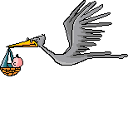
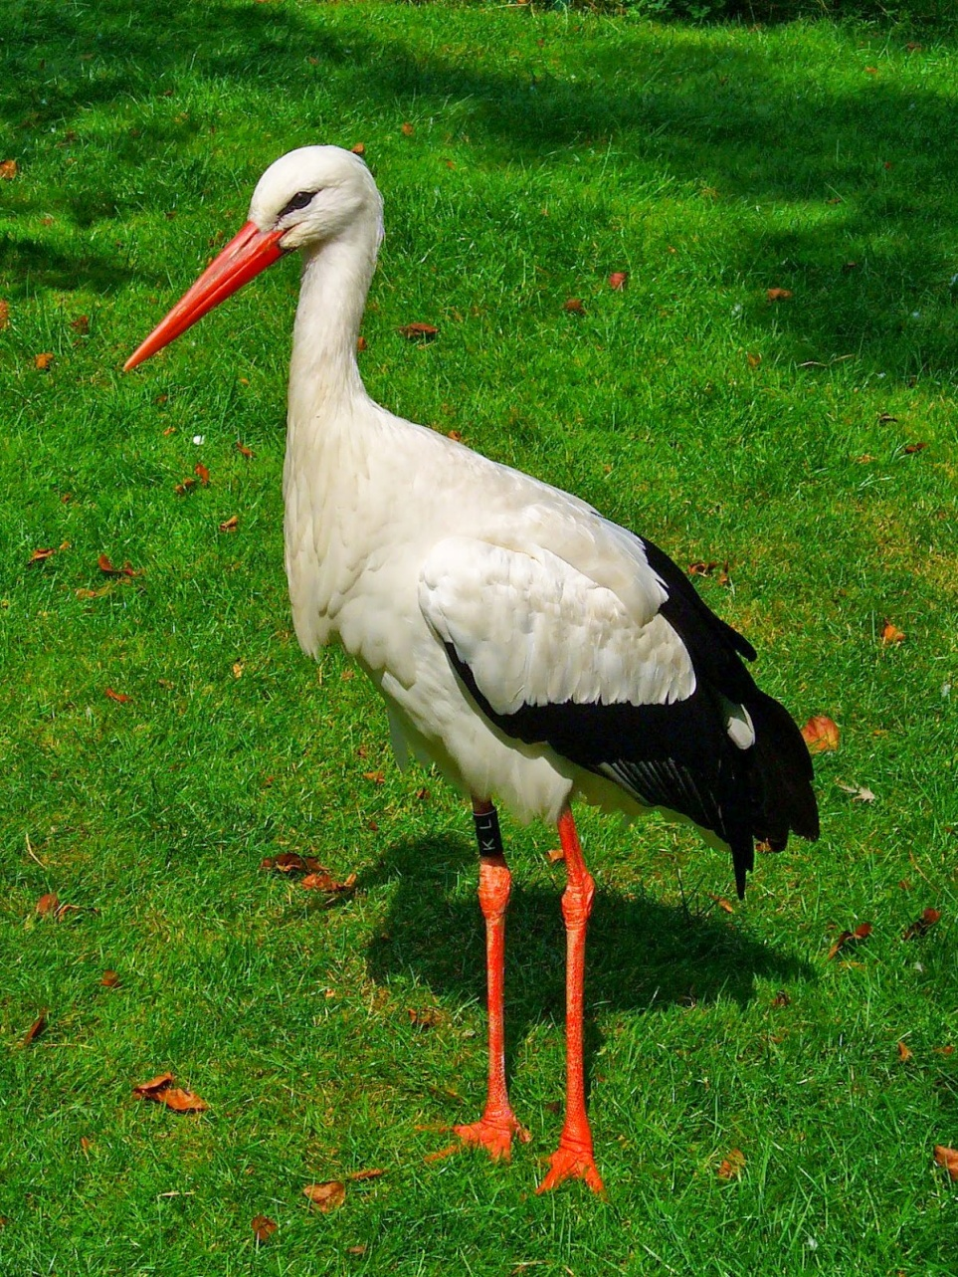
Bocian biely
Výskyt na Slovensku: 2700 kusov • Zánik hniezd zapríčiňuje: -odstraňovanie mimolesnej zelene, vznik veľkých lánov poľnohospodárskej pôdy a jej nadmerná chemizácia -pokles spodnej vody a zánik mokradí -zánik verejnej zelene -doprava -nebezpečenstvo predátorov (líšky, kuny, mačky, túlavé psy)

Slide 12
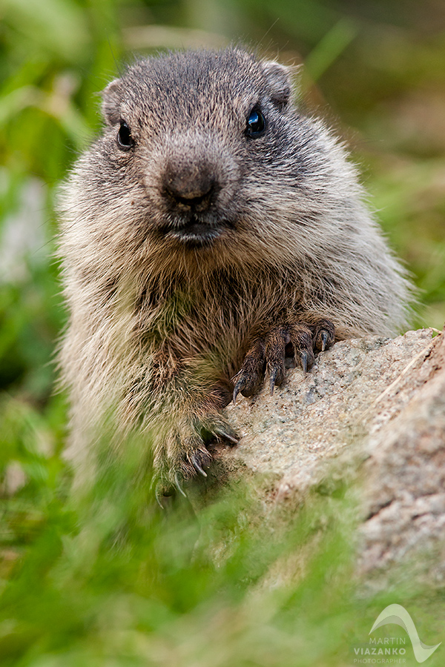
Svišť vrchovský
vysokotatranská populácia sa pokladá za osobitný poddruh označený ako svišť vrchovský tatranský
patrí medzi ohrozené a zákonom chránené zvieratá
prirodzenými nepriateľmi sú orly, ale aj rys a líška
negatívne ho ovplyvnila pastva dobytka a dnes predovšetkým turistika

Slide 13
Otázky
Prečo sa po roku 1600 vymieranie živočíchov rapídne zvíšilo?
Kde sú zapísané všetky ohrozené druhy?
Čo je potrebné k lovu Medveďa hnedého?
Aké sú hlavné príčiny ohrozenia Orla skalného?
Je Sova lesná stály vták?

Slide 14
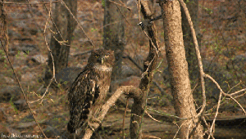
Ďakujem za pozornosť
Zdroje:
http://www.enviro-edu.sk/
http://www.oskole.sk/

